Slide 1
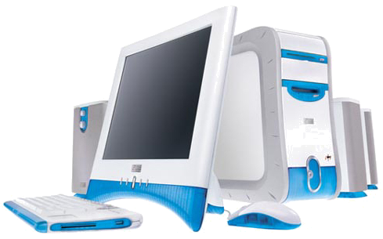
《 计算机组成原理 》
第六章 计算机的运算方法
系
统
总
线
运算器
控制器
林楠
办公室：228
办公电话：0371-63888959
QQ：624258856
存储器
接口与通信
输入/输出设备

Slide 2
大纲要求
一、数制与编码 1、进位计数制及其相互转换 2、真值和机器数 3、BCD编码 4、字符与字符串 5、校验码
二、定点数的表示与运算 1、定点数的表示：无符号数的表示；有符号数的表示 2、定点数的运算：定点数的移位运算（注意算术移位右移时最高位的确定）；原码定点数加减运算；补码定点数加减法运算；定点数乘除运算；溢出概念和判别方法。
三、浮点数的表示与运算 1、浮点数的表示：浮点数的表示范围；IEEE754标准 2、浮点数的加减运算：要能够描述出浮点数加减运算的步骤，注意浮点数的规格化。
四、算术逻辑单元ALU 1、串行加法器和并行加法器 2、算术逻辑单元ALU的功能与结构 要理解串行加法器和并行加法器原理和区别，要掌握ALU的功能与结构，这是后续相关章节的基础。

Slide 3
复习目标
1、理解进位计数制，掌握常用进制之间的转换； 2、理解真值与机器数的概念，了解BCD码的概念； 3、掌握海明码和循环冗余校验码的计算； 4、掌握定点数的各种表示方法，包括无符号数的表示；有符号数的原码、 反码、补码、移码表示，掌握定点数的移位运算；掌握定点数的加、 减、乘、除运算； 5、掌握浮点数的表示方法；掌握浮点数的加减运算原理及流程； 6、了解串行加法器和并行加法器的原理；了解算术逻辑单元ALU的功能 与结构。
重难点提示
1、定点数的表示；定点数的移位运算；定点数的加、减、乘、除运算； 2、浮点数的表示；IEEE754标准；浮点数的加减运算； 3、海明码和循环冗余校验码的原理及计算。

Slide 4
运算部件
任一逻辑电路结构一定是由其逻辑功能描述推导而来！
运算器的基本结构
运算器功能：完成算术运算和逻辑运算的逻辑部件。（重点研究算数运算）
设计考虑： 任意算术运算（加减乘除）都可通过相加和移位来解决。
所以运算器的核心部件是加法器和移位器。
减法可以通过加法来解决
12-7=5 （以10为模）
12+3（7的补码）=15（去模10）
=5
123-78（以100为模）
123+22 （78的补码）
=145（去模100）= 45
乘法可以通过连续的加法来解决
除法可以通过连续的减法来解决
系
统
总
线
运算器
控制器
存储器
接口与通信
输入/输出设备

Slide 5
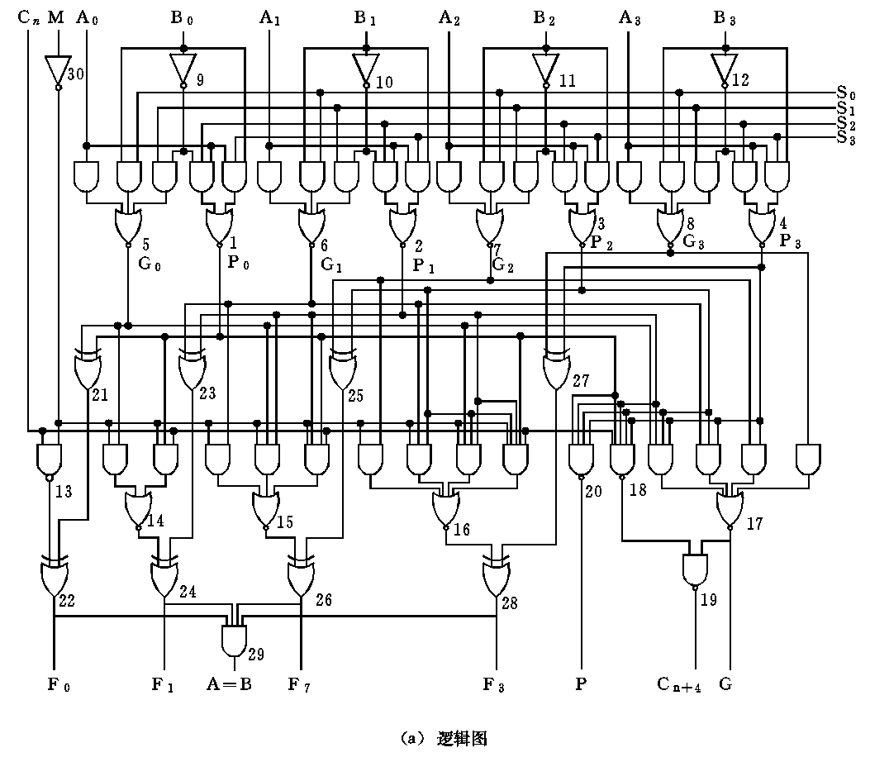
M是状态控制端，
M=1,执行逻辑运算
M=0,执行算术运算
A₃~A₀，B₃～B₀是
参加运算的两个数
S₀~S₃是运算选择控制端，
决定电路执行哪种算术运算
或哪种逻辑运算。
C_{n}是ALU的最低位进位输入
F₃～F₀是运算结果
四位-算数逻辑单元-ALU-电路图

Slide 6
运算部件
运算器的基本结构：（P 281-283）
ALU、移位门、寄存器组、
输入选择门和数据总线组成。
问题1、ALU属于组合逻辑电路，
该电路没有记忆功能。
参与运算的数、以及运算中间结果放哪？
例如：（A+B）+（C+D）
答：存放在寄存器中！而且需要多个寄存器！
即寄存器组（由多个寄存器组成）。
问题2、ALU需要同时输入两个参加的数，
运算后，输出一个运算结果。
两个运算数分别存放在两个寄存器中，
究竟是寄存器组中的哪两个寄存器呢？
答：需要从寄存器组中选择两个寄存器，
把它们存放的数据输出到ALU参加运算，
因此需要选择门电路。
数据总线
4
移位门
5
运算结果
ALU
3
参加运算的数 X
Y 参加运算的数
2
选择门 A
选择门 B
数据总线
通用
寄存器组
1
运算器基本结构框图

Slide 7
运算器完成的二进制逻辑运算（与或非）简单，不研究 !
运算器完成的十进制算术运算（加减乘除）复杂，研究！
1
运
算
器
ALU
寄存器组
选择电路
移位电路
0
0
0
0
0
运
算
结
果
+3.25
X
1
1
1
1
1
1
0
1
1
1
1
1
1
-32.5
Y
1
1
0
0
1
0
1
控
制
信
号
0
1
结
果
状
态
1
1
1
1
0
0
1
1
0
0
1
1

Slide 8
？
运算方法
逻辑功能
真值表
运算方法：算术运算和逻辑运算在运算器中的实现方法。
实现的主要硬部件: 算术逻辑部件 ALU。
逻辑运算电路输入、输出信号之间的逻辑关系简单，
有了逻辑表达式，可直接通过与\或\非门电路实现。
所以，我们主要研究学习计算机中算术运算电路设计。
逻辑表达式
化简
最简表达式
逻辑电路
为什么要研究 “算数运算方法”?
答：描述清楚运算器输入与输出信号之间的逻辑关系。（即逻辑功能描述）
1）一个实际数，怎么用机器数（0、1）表示？
机器数具有特定的运算规律，和以往学的实际数算术运算不同。
2）计算机特定的运算方法：定点运算、浮点运算。
3）早期冯.诺依曼型运算器只设有加法器，怎么实现加减乘除？
4）不同的运算方法（设计）决定了不同运算器的结构（电路）。
// 类似软件开发，设计算法不同，对应的代码也不同。

Slide 9
第六章 计算机的运算方法
1、 数据的表示方式
1.1、符号的处理（正数、负数）
1.2、数值的处理（数制转换）
1.3、小数点的处理（定点、浮点）
1.4、原码的表示方法
1.5、反码的表示方法
1.6、补码的表示方法（重点研究）
1.7、移码的表示方法
1.8、字符、汉字的表示方法
1.9、校验码
实际数的
表示方法
研究在机器中怎样用二进制表示十进制数
机器数的
表示方法
研究哪种机器数的表示方法更利简化运算

Slide 10
1、 数据的表示方式（从真值到机器数）
通常我们把一个数（连同符号）在机器中数值化后，称为：机器数
而把原来的数值称为：真值
一个实际数（如+8.75）通常由符号、数值、小数点三部分组成。
因此，将一个实际数在计算机内部表示需要解决三个问题：
1、符号怎么处理 （+8.57）
2、数值怎么处理 （8.75）
3、小数点怎么处理 （8.75）
真值 +5 = 机器数 0101

Slide 11

第六章 计算机的运算方法
1、 数据的表示方式
1.1、符号的处理（正数、负数）
1.2、数值的处理（数制转换）
1.3、小数点的处理（定点、浮点）
1.4、原码的表示方法
1.5、反码的表示方法
1.6、补码的表示方法（重点研究）
1.7、移码的表示方法
1.8、字符、汉字的表示方法
1.9、校验码
实际数的
表示方法
研究在机器中怎样用二进制表示十进制数
机器数的
表示方法

Slide 12
1.1、符号的处理（正数、负数）
通常符号处理有两种方法：
1）一种是舍弃符号，采用无符号表示；（如：时间）
2）一种是采用符号，并对符号加以处理。
如何处理符号呢？途径只有一条，即符号数码化。
“0” 表示 正，“1” 表示 负。
真值：计算机中用 正负号 + 绝对值 表示的数。
例如：+123，-123，+101011，-10101011
机器数：计算机中把符号位和数值数码化以后的数。
例如：+123 = 0 1111011 -123 = 1 1111011
+ 1010110 = 0 1010110 -1010101 = 1 1010101
带符号的n位有效数，机器数为n+1位。

Slide 13
第六章 计算机的运算方法
1、 数据的表示方式
1.1、符号的处理（正数、负数）
1.2、数值的处理（数制转换）
1.3、小数点的处理（定点、浮点）
1.4、原码的表示方法
1.5、反码的表示方法
1.6、补码的表示方法（重点研究）
1.7、移码的表示方法
1.8、字符、汉字的表示方法
1.9、校验码
实际数的
表示方法
机器数的
表示方法

Slide 14
1.2、数值的处理（数制转换）
1）直接采用二进制数表示
所以采用二进制，电路实现非常方便、容易。
如（255）₁₀=（11111111）₂
优点：
在计算机中，数码是由电平的高低来表示的；
通常高电平代表“1”，低电平代表“0”；
缺点：
八个1表示255，二进制表示数码的效率太低，书写极其不方便。

Slide 15
1.2、数值的处理（数制转换）
十进制数转换成二进制数：
对一个数的整数部分和小数部分分别进行处理，合并各自得出的结果。
整数部分：采用除2取余数法。
例：将(105)₁₀转换成二进制。
2 105 余数 结果
2 52 1 最低位
2 26 0
2 13 0 …
2 6 1
2 3 0
2 1 1
0 1 最高位
得出：( 105 )₁₀ = ( 01101001 )₂
直到商=0为止

Slide 16
1.2、数值的处理（数制转换）
十进制数转换成二进制数：
对一个数的整数部分和小数部分分别进行处理，合并各自得出的结果。
小数部分：采用乘2取整数法。
例：将(0.3125)₁₀转换成二进制数 ( 要求4位有效位) 。
结果 0 .3125×2
最高位 0 .6250×2
… 1 .2500×2
0 .5000×2
最低位 1 .0000
得出: ( 0.3125 )₁₀ =( 0.0101 )₂
直到乘积小数部分=0，
或结果满足精度要求为止。

Slide 17
1.2、数值的处理（数制转换）
十进制数转换成二进制数：
对一个数的整数部分和小数部分分别进行处理，合并各自得出的结果。
例：将(105.3125)₁₀转换成二进制数 ( 要求4位有效位) 。
前面计算得出：( 105 )₁₀ = ( 1101001 )₂
前面计算得出: ( 0.3125 )₁₀ = ( 0.0101 )₂
因此： ( 105.3125 )₁₀ = ( 1101001.0101 )₂

Slide 18
1.2、数值的处理（数制转换）
例：将(0. 1)₁₀转换成二进制数 ( 精度要求：小数点后5位有效位) 。
结果 0.1×2
最高位 0 .2×2
… 0 .4×2
0 .8×2
1 .6×2
1 .2×2
0 .4×2
0 .8×2
最低位 1 .6000
得出: ( 0.1 )₁₀ = ( 0.00011 )₂
直到乘积小数部分=0，
或结果满足精度要求为止。
可能永远乘不完，小数部分不为0，
意味着，永远存在一点误差。

Slide 19
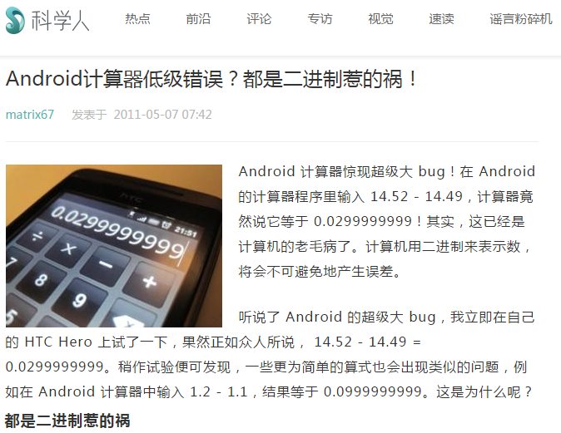
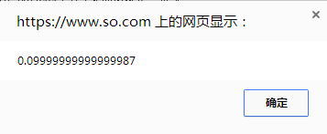
例如：在你的浏览器地址栏里输入
javascript:alert(1.2-1.1)

Slide 20
1.2、数值的处理（数制转换）
2）引进组合二进制数：八、十六进制数
从最低有效位开始，三位一划分，组成八进制 Q；
从最低有效位开始，四位一划分，组成十六进制 H。
例如： 110101111001 二进制
110101111001 6571Q 八进制
110101111001 D79H 十六进制
注意：八、十六进制的引进，仅仅为了人书写方便而已，
在机器内部表示都一样，都是二进制机器码。

Slide 21
1.2、数值的处理（数制转换）
二进制数 B | 八进制数 O/Q | 十六进制数 H | 十进制数 D
0 0 0 0 | 0 0 | 0 | 0
0 0 0 1 | 0 1 | 1 | 1
0 0 1 0 | 0 2 | 2 | 2
0 0 1 1 | 0 3 | 3 | 3
0 1 0 0 | 0 4 | 4 | 4
0 1 0 1 | 0 5 | 5 | 5
0 1 1 0 | 0 6 | 6 | 6
0 1 1 1 | 0 7 | 7 | 7
1 0 0 0 | 1 0 | 8 | 8
1 0 0 1 | 1 1 | 9 | 9
1 0 1 0 | 1 2 | A | 1 0
1 0 1 1 | 1 3 | B | 1 1
1 1 0 0 | 1 4 | C | 1 2
1 1 0 1 | 1 5 | D | 1 3
1 1 1 0 | 1 6 | E | 1 4
1 1 1 1 | 1 7 | F | 1 5

Slide 22
1.2、数值的处理（数制转换）
二进制数、八进制数、十六进制之间的转换
对于一个兼有整数和小数部分的数，以小数点为界，不足的位数补0。
对整数部分将0补在数的左侧，对小数部分将0补在数的右侧。
例：从二进制数转换到八进制数，则以3位为1组
(1 101.010 1)₂=(001 101.010 100)₂=(15.24)₈
例：从二进制数转换到十六进制数，则以4位为1组。
(1 1101.0101)₂=(0001 1101.0101)₂=(1D.5)₁₆
八进制、十六进制数转换到二进制，顺序将每位数展开写成3或4位。
例： (15.24)₈=(001 101.010 100)₂=(1101.0101)₂
八进制数与十六进制数之间，可将二进制数作为中介进行转换。

Slide 23
1.2、数值的处理（数制转换）
3） BCD码（十进制）：P214-215
如果计算机以二进制进行运算和处理时，只要在输入输出处理时进
行二 / 十进制转换即可。
但在商业统计中，二 / 十进制转换存在两个问题：
（1）转换占用实际运算很大的时间；
（2）十进制的0.1，无法用二进制精确表示；
且十进制数0.1+0.1=0.2，在二进制中无法得到精确的数值，
会存在一个小误差。
因此，在商用计算机中，专门设计适用于十进制运算的电路，
这时的十进制数一般采用BCD码表示。

Slide 24
1.2、数值的处理（数制转换）
从键盘输入输出的是ASCII码（P214）
十进制 BCD码 二进制数 十六进制数 ASCII码
0 0000 0000 0 00110000
1 0001 0001 1 00110001
…… …… …… …… ……
9 1001 1001 9 00111001
10 0001 0000 1010 A
16 0001 0110 1111 F
由于ASCII码低四位与BCD码相同，转换方便。
ASCII码左移四位得BCD码， BCD码前加0011得ASCII码。
一般采用二进制运算的计算机中不采用BCD码，矫正不方便。
商用计算机中采用BCD码，要设置专门的十进制运算电路。

Slide 25
1.2、数值的处理（数制转换）
BCD码算术运算，要对运算结果进行修正。
加法运算的修正规则是：
两个一位BCD码相加之和小于或等于 9，不修正；
相加之和大于或等于10，加6修正，并向高位进位。
4+9=13
0 1 0 0
+ 1 0 0 1
1 1 0 1
+ 0 1 1 0 修正
1 0 0 1 1
进位
9+7=16
1 0 0 1
+ 0 1 1 1
1 0 0 0 0
+ 0 1 1 0 修正
1 0 1 1 0
进位
1+8=9
0 0 0 1
+ 1 0 0 0
1 0 0 1
不需要修正

Slide 26
第六章 计算机的运算方法
1、 数据的表示方式
1.1、符号的处理（正数、负数）
1.2、数值的处理（数制转换）
1.3、小数点的处理（定点、浮点）
1.4、原码的表示方法
1.5、反码的表示方法
1.6、补码的表示方法（重点研究）
1.7、移码的表示方法
1.8、字符、汉字的表示方法
1.9、校验码
实际数的
表示方法
机器数的
表示方法

Slide 27
1.3、小数点的处理（定点、浮点）
小数点可否数码化？
如 10110011 ，你能鉴别哪一位二进制数表示小数点吗？
答案：不能！无法与数值位区别。
定点数: 小数点固定在某个位置上的数，隐含约定，不出现。
定点小数:小数点固定在数值部分的左边（符号位的右边）。
定点整数:小数点固定在数值部分的右边。
定点数的表示范围是有限的，其硬件的设计也比较简单。
浮点数: 指小数点位置可浮动的数。

Slide 28
1.3、小数点的处理（定点、浮点）
1、定点数的表示方法：
例如：123.45 = 0.12345 X 10 ³ 纯小数
123.45 = 12345 X 10 ⁻² 纯整数
假设用一个n+1位表示定点数 X = X₀ X₁X₂…X_{n}，
X_{0：}代表符号（放在最左，“0”正号 / “1”负号），
X₁X₂…X_{n：}代表数值。
对于任意一个定点数，表示格式如下：
X₀ X₁X₂ … X_{n}
符号
尾数（数值）

Slide 29
1.3、小数点的处理（定点、浮点）
X₀ X₁X₂ … X_{n}
符号
尾数（数值）
定点小数: 小数点位于在 X₀ 和 X₁ 之间，表示纯小数。
数值范围： 当X₁X₂…X_{n}各位是0时：0.0000000，|X|最小=0
当X₁X₂…X_{n}各位是1时：0.1111111，|X|最大=1-2^{-n}
0≤ | X | ≤1-2^{-n}
小数点在计算机中是隐含的，人为约定的，不出现的！

Slide 30
1.3、小数点的处理（定点、浮点）
X₀ X₁X₂ … X_{n}
符号
尾数（数值）
定点整数: 小数点位于最低位的右边。
数值范围：当X₁X₂…X_{n}各位是0时：0 0000000，|X|最小=0
当X₁X₂…X_{n}各位是1时：0 1111111，|X|最大=2^{n+1}-1
0≤ | X | ≤2^{n+1}-1
小数点在计算机中是隐含的，人为约定的，不出现的！

Slide 31
1.3、小数点的处理（定点、浮点）
定点小数数值表示：X = X₀ X₁X₂…X_{n} X₀=0,X_{i}={0,1}, 0≤i≤n
X₁2⁻¹ + … + X_{n-1}2^{-n+1} + X_{n}2^{-n}
例如： X = 0.10101 其数值 = 2⁻¹+2⁻³+2⁻⁵ = 21/32
定点整数数值表示：X = X₀ X₁X₂…X_{n} X_{i}={0,1}, 0≤i≤n
X₀2^{n} + X₁2^{n-1} + … + X_{n-1}2¹ + X_{n}
例如: X = 010101 其数值 = 2⁴+2²+2⁰ = 21

Slide 32
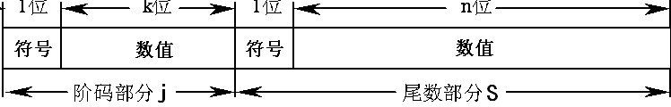
1.3、小数点的处理（定点、浮点）
浮点数：小数点的位置根据需要而浮动。
N = S × r^{j}
r：基数，通常r = 2。
j：阶码，常为纯整数。
S：尾数，常为纯小数。30.25
j和S都是带符号的数 例如：1 11000101 * 2 ⁰ ¹¹⁰¹⁰⁰⁰
0.312 X 10 ³
0.312 X 10 ³
现在大部分计算机都采用浮点运算！
-0.3025*10⁺²
+0.825*10⁻²
阶符
阶码
数符
尾数
浮点数的
机器格式：
0 1101000
1 11000101

Slide 33
小结：机器数表示真值要解决的三个问题
一个实际数（如+8.75）通常由数值、小数点、符号、三部分组成。
因此，将一个实际数在计算机内部表示需要解决三个问题：
1、符号的处理 （+8.57）
正号 “0”、负号 “1”
2、数值的处理 （8.75）
二进制（十进制-二进制转换，小数点之前、之后分别处理。）
3、小数点的处理 （8.75）
定点数（定点小数、定点整数）、浮点数

Slide 34
第六章 计算机的运算方法
1、 数据的表示方式
1.1、符号的处理（正数、负数）
1.2、数值的处理（数制转换）
1.3、小数点的处理（定点、浮点）
1.4、原码的表示方法
1.5、反码的表示方法
1.6、补码的表示方法（重点研究）
1.7、移码的表示方法
1.8、字符、汉字的表示方法
1.9、校验码
实际数的
表示方法
机器数的
表示方法
研究哪种机器数表示方法更利于简化运算

Slide 35
1.4、原码的表示方法
计算机中的机器数常用三种不同的表示方法：原码、 补码、反码。
原码表示（定义）：
一个二进制数 X = X₀ X₁X₂ … X_{n}，原码的编码方法是
当 X ≥ 0 时，[X]_{原}是：0 X₁X₂ … X_{n}
当 X ≤ 0 时，[X]_{原}是：1 X₁X₂ … X_{n}
X₀是符号位
X₁X₂ … X_{n}是数据的二进制数值。
记定义
一位符号 + 数据的绝对值

Slide 36
1.4、原码的表示方法
1）原码定点整数的表示方法 ( X₀X₁X₂ … X_{n} )
[X]_{原} = X 2^{n}＞x≥0
2^{n}-x=2^{n}+|x| 0≥x＞-2^{n}
[X]_{原}表示机器数原码，X表示真值（即实际数）。
一个n+1位整数，原码能表示的数值范围是：
(1111…1) -2^{n}+1 ≤x ≤2^{n}-1 (0111…1)
一整数原码[X]_{原}，它的十进制数X为：
X=(-1)^{x0}(x₁2^{n-1}…+x_{n-1}2¹+x_{n}2⁰)
例如：假设x=1010，y=-1010，求[x]_{原 ,}[y]_{原}
解：原码数值部分与它的二进制位相同，加上符号位后
  得 [X]_{原} = 01010 [y]_{原} = 11010

Slide 37
1.4、原码的表示方法
2）原码定点小数的表示方法 ( X₀X₁X₂ … X_{n} )
[X]_{原} = X 1＞x≥0
1- X =1+| X | 0≥x＞-1
一个n+1位的定点小数原码能表示的数值范围为：
(1.111…1) -1+2^{-n}≤x≤1-2^{-n} (0.111…1)
一小数原码[x]_{原}，它的十进制数X为：
X=(-1)^{x0}(x₁2⁻¹…+x_{n-1}2^{-（n-1）}+x_{n}2^{-n})
例如：假设x = 0.1010, y = - 0.1010 求 [x]_{原} [y]_{原.}
解：原码数值部分与它的二进制位相同，加上符号位后
[X]_{原}=0.1010 [y]_{原}=1.1010

Slide 38
1.4、原码的表示方法
对给定的小数原码[x]_{原}，它的十进制数X为：
X=(-1)^{x}₀(x₁2⁻¹…+x_{n-1}2^{-（n-1）}+x_{n}2^{-n})
例：已知[x]_{原} = 1.1010101, 求X的真值？
解：X_{真值} = - 0.1010101 (用二进制形式写出)
也可根据以下公式求得：
X_{真值} =(-1)^{x}₀(x₁2⁻¹…+x_{n-1}2^{-（n-1）}+x_{n}2^{-n})
X_{真值} =(-1)¹× (1×2⁻¹+0×2⁻²+1×2⁻³ +0×2⁻⁴+1×2⁻⁵+0×2⁻⁶+1×2⁻⁷)
=(-1) ×(0.5+0.125+0.03125+0.0078125)
= - 0.6640625（用十进制形式写出）

Slide 39
1.4、原码的表示方法
原码的性质
优点：采用原码表示法简单易懂，乘除法运算的规则比较简单。
缺点：1) 在原码表示中，“0”有两种表示方法，即：
+ 0 = 000…0 和 – 0 = 100…0。
2) 加减法运算的实现比较复杂。
两个数相加时需要对符号进行判断，
如果同号，则进行加法运算，
如果异号，则进行减法运算。
而在进行减法运算时，还要比较绝对值的大小，
然后用大的减去小的，再确定符号位。

Slide 40
1.4、原码的表示方法
原码的性质
例如：X= - 1001 (-9)₁₀ Y= + 0011 (+3)₁₀ 计算X+Y
机器数直接相加 [X]_{原}+ [Y]_{原}= 11001 +00011=11100
结果[ X+Y]_{原}=11100
由此运算，得X+Y的真值为：-1100 即(-12)₁₀
显然，结果错误！！！
因此，机器码用原码表示，直接进行运算，结果错误！
处理有负数的运算时，符号位需要单独处理，增加符号处理电路，
对应的运算电路太复杂！

Slide 41
第六章 计算机的运算方法
1、 数据的表示方式
1.1、符号的处理（正数、负数）
1.2、数值的处理（数制转换）
1.3、小数点的处理（定点、浮点）
1.4、原码的表示方法
1.5、反码的表示方法
1.6、补码的表示方法（重点研究）
1.7、移码的表示方法
1.8、字符、汉字的表示方法
1.9、校验码
实际数的
表示方法
机器数的
表示方法

Slide 42
1.5、反码的表示方法
记定义
反码表示：
正数：数值部分与真值形式相同；负数：真值的数值部分按位取反。
优点：具有对称性，容易生成。
缺点：
1）存在+0与-0之分。
[+0]_{反}=0.00…0
[-0]_{反}=1.11…1。计算时需要把1.11…1换成0.00…0。
2）需加权操作，即反码运算若符号位有进位，运算结果要加1。
例：X=0.0110， [X]_{反}=0.0110
X=-0.0110， [X]_{反}=1.1001
容易生成：触发器Q端输出是原码，
/Q端输出就是反码，得到方便。
运算复杂：现在计算机中反码很少使用。
Q
Q
R S
逻辑符号

Slide 43
第六章 计算机的运算方法
1、 数据的表示方式
1.1、符号的处理（正数、负数）
1.2、数值的处理（数制转换）
1.3、小数点的处理（定点、浮点）
1.4、原码的表示方法
1.5、反码的表示方法
1.6、补码的表示方法（重点研究）
1.7、移码的表示方法
1.8、字符、汉字的表示方法
1.9、校验码
实际数的
表示方法
机器数的
表示方法

Slide 44
1.6、补码的表示方法
举例：时钟是以12为模计数。假设现在4点正，有一只表已经7点，
为校正时间采用两种方法：
1）将时钟逆时针拨3格 2）将时钟顺时针拨9格。
可看出减3和加9是等价的。也就是说 9是（-3）对12的补码。
数学公式表达为 - 3 = + 9 （ 模12）
7 – 3 = 7 + 9 = 16 = 4（模12被减去）
因为表指针超过12时，自动丢掉12。
“补”的启示：减法可以用加法来代替。
即机器码用补码表示，可以把减法转化为加法。
因此：机器码用补码表示，只设计一个加法器就可实现加减运算，
简化了运算器的电路设计。

Slide 45
设机器数字长为 8 位（其中１位为符号位）对于整数，当其分别代表无符号数、原码、补码和反码时，对应的真值范围各为多少？P 225
无符号数
对应的真值
原码对应
的真值
反码对应
的真值
补码对应
的真值
二进制代码
00000000
0
+0
+0
+0
+0
一
半
正
00000001
1
+1
+1
+1
00000010
2
+2
+2
+2
…
…
…
…
…
01111111
127
+127
+127
+127
10000000
128
-0
-127
-128
10000001
129
-1
-126
-127
一
半
负
…
…
…
…
…
11111101
253
-125
-2
-3
11111110
254
-126
-1
-2
11111111
255
-127
-0
-1
[+0]_{补}=[-0]_{补}=0.0000
( +X ) + ( - X ) =0
[ -X ]_{补} = [ X ]_{补} + 1
全0是0，全1是-1
原码、反码、补码的表示范围，不用看书上的公式！只需理解这个表！
重点

Slide 46
设机器数字长为 64 位（其中１位为符号位）对于整数，当其分别代表无符号数、原码、补码和反码时，对应的真值范围各为多少？P 225
无符号数
对应的真值
原码对应
的真值
反码对应
的真值
补码对应
的真值
二进制代码
0000
0
+0
+0
+0
+0
一
半
正
0001
1
+1
+1
+1
0010
2
+2
+2
+2
…
…
…
…
…
0111
7
+7 2^{n-1}-1
+7
+7
1000
8
-0
-7
-8 -2^{n-1}
1001
9
-1
-6
-7
一
半
负
…
…
…
…
…
1101
13
-5
-2
-3
1110
14
-6
-1
-2
1111
15
-7
-0
-1
[+0]_{补}=[-0]_{补}=0.0000
( +X ) + ( - X ) =0
[ -X ]_{补} = [ X ]_{补} + 1
全0是0，全1是-1
原码、反码、补码的表示范围，不用看书上的公式！只需理解这个表！
重点

Slide 47
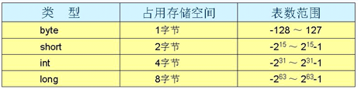

1.6、补码的表示方法
+1.20*10⁻³⁸ ~ + 3.403*10³⁸
- 1.20*10⁻³⁸ ~ - 3.403*10³⁸
+2.20*10⁻³⁰⁸ ~ + 1.79*10³⁰⁸
- 2.20*10⁻³⁰⁸ ~ - 1.79*10³⁰⁸
非常接近0
非常接近0

Slide 48
1.6、补码的表示方法
记定义
补码表示： 正数的补码与原码相同；
负数的补码是将二进制位按位取反后，末位加1。
例如：假设 x = 1010, y = - 1010, 求 [x] _{补}和 [y]_{补}
解：正数补码与原码表示相同，符号位0：[x]_{补}=0 1010
负数补码，符号位1，数值部分按位取反+1（末位） [y]_{补}=1 0110
求负数补码的另一种方法：符号位为1，
从低向高位看，对0和第一个1取其原码，从第一个1之后开
始到最高位，数值取反。
例如： y=-1010 [y] 补=10110
x=-10101011 [x] 补=101010101

Slide 49
1.6、补码的表示方法
假设：X=0.1010 求 [X]_{补}
解: 正数的补码与原码相同，符号位0
得： [X]补=0.1010
假设：y = - 0.1010 求 [y]_{补}
解: 负数补码的数值部分等于它的二进制位按位取反，末位加1。
符号位为1，
所以 [y]_{补}=1.(0101+1)=1.0110

Slide 50
1.6、补码的表示方法
1）定点整数的补码
对于一个n+1位的二进制整数 X = X ₀ X ₁ X ₂… X _{n}，
补码表示为：
[X] _{补} = x 2^{n}＞x≥0
2^{n+1}-|x| 0≥x≥-2^{n} (mod 2^{n+1})
2）定点小数的补码
一定点小数X=X₀X₁X₂…X_{n}，其补码的表示方法与整数类似，
同样用最高位 X₀作为符号位，补码表示为：
[X] _{补}= X 1＞X≥0
2-|X| 0≥X≥-1 (mod 2)

Slide 51
一个n+1 位整数补码所能表示的数值范围为：
（100…0） -2^{n} ≤ x ≤ 2^{n}-1 （011…1）
如果是八位二进制数： -2⁷ ≤ x ≤ 2⁷-1 （ -128 ≤ x ≤127 ）
1.6、补码的表示方法
例如：一个8位的机器数，用补码表示的范围是多少？
解：符号位一位，数值部分七位，那么它的范围是，
正数到：[01111111 ]_{补}= 2⁷ - 1 = 127
负数到：[10000000]_{补} = -2⁷ = - 128
一定点整数补码[x] _{补}，它的十进制数为：
X = - X ₀2^{n} + X ₁ 2^{n-1} + … + X _{n-1} 2¹ + X _{n}2⁰
例如：[x] _{补}=10000000 （ X ₀X _{1 。。。}X _{n-1} X _{n}），求其真值
n+1=8（共8位，1位符号位） n=7
X = -1×2⁷ + 0×2⁶ + … + 0×2⁰ = - 128
一定点小数补码[x]_{补}，它的十进制数为：
X = - x₀2⁰+x₁2⁻¹+…+x_{n-1}2^{-(n-1)}+x_{n}2^{-n}

Slide 52
1.6、补码的表示方法
补码的特性 （解决了负数符号问题！我们重点研究补码！！！）
（1）在补码表中，0有唯一的编码，即[+0]_{补}=[-0]_{补}=0.0000
从数学上讲，零有两种机器数表示，对运算不利，
所以当今大多数机器都使用补码。
[+0]_{原} =0.0000
[ -0]_{原} =1.0000
[+0]_{反} =0.0000
[ -0]_{反} =1.1111
0必须转换
0必须转换

Slide 53
1.6、补码的表示方法
补码的特性 （解决了负数符号问题！我们重点研究补码！！！）
（2）采用补码运算，符号位可以与数值一起参加运算，只要结果不超
出机器所能表示的数值范围；
无须单独设置符号处理电路！（原码运算，符号位要单独处理）
对于带符号数 x，y下列公式成立：
[x]_{补} + [y]_{补} = [x +y ]_{补} （mod M）
[x]_{补} + [-y]_{补} = [x -y ]_{补} （mod M）
（3）目前大多数小/微型计算机ALU，只设加法器完成加减运算。
采用补码运算后，可将正数-正数转化成正数+负数，
即将减法转化成加法运算，这样只设加法器就可以了。
现在几乎所有的计算机都是采用补码运算！
所以我们不需要研究原码、反码等运算，只研究补码运算！

Slide 54
第六章 计算机的运算方法
1、 数据的表示方式
1.1、符号的处理（正数、负数）
1.2、数值的处理（数制转换）
1.3、小数点的处理（定点、浮点）
1.4、原码的表示方法
1.5、反码的表示方法
1.6、补码的表示方法（重点研究）
1.7、移码的表示方法
1.8、字符、汉字的表示方法
1.9、校验码
实际数的
表示方法
机器数的
表示方法

Slide 55
1.7、移码的表示方法
记定义
移码定义：［X］_{补}的符号位取反，即得［X］_{移}。
例： X = +1011 ［X］_{补} = 01011 ［X］_{移} = 11011
X = -1011 ［X］_{补} = 10101 ［X］_{移} = 00101
浮点数的表示形式(以2为底)：
X = S · 2 ^{j}
S 尾数，纯小数，用补码表示。
j 阶码，纯整数，用移码或补码表示。
2 基数
例如：1 0011101 * 2 ⁰ ¹¹⁰¹⁰⁰⁰

Slide 56
1.7、移码的表示方法
浮点数的阶码为什么用移码表示呢？
1） 正数的移码大于负数的移码：[X]_{移} > [-X]_{移}
机器码：原码、补码、反码都不具备正数大于负数的特征。
它们都是1表示负数，0表示正数，
机器执行二进制数比较，是从高位开始逐位比较的。
2） 如果：X > Y 则 [X]_{移} > [Y]_{移}
所以，在浮点运算中，可以方便地通过比较移码的大小来实现
阶码真值大小的比较，其他三种机器码都不具备这一特性。

Slide 57
真值与三种机器数的转换
如果已知机器的字长，则机器数的位数应补够相应的位。
例如：设机器字长为8位，则：
X₁ = 1011 X₂ = -1011
[X₁]_{原} = 00001011 [X₂]_{原} = 10001011
  [X₁]_{补} = 00001011 [X₂]_{补} = 11110101
  [X₁]_{反} = 00001011 [X₂]_{反} = 11110100
X₃ = 0.1011 X₄ = - 0.1011
[X₃]_{原} = 0.1011000 [X₄]_{原} = 1.1011000
[X₃]_{反} = 0.1011000 [X₄]_{反} = 1.0100111
[X₃]_{补} = 0.1011000 [X₄]_{补} = 1.0101000
注意：小数点写出来是让我们看的，机器中没有小数点！

Slide 58
重点掌握：真值与机器码的转换
牢记定义，不记公式！
11011 补
-1011=-11错
10101 原
-0101=-5
1 1 1 0 1 1 0 1
128 64 32 16 8 4 2 1
真值
原码
符号位 + |真值|
反码
正数=原码
负数=符号位+原码取反
机
器
码
补码
正数=原码
负数=符号位+原码取反+末位加1
移码
补码符号位取反

Slide 59
复习与作业
复习章节：
第6章 计算机的运算方法
6.1 无符号数和有符号数
6.2 数的定点表示和浮点表示
6.5 算术逻辑单元
作业：
P 290 1、2、3、4、5、6、8、9、10、11

